Slide 1
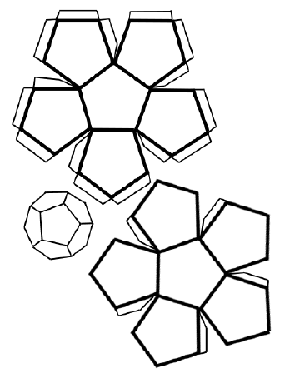
DESARROLLO DE UN DODECAEDRO
TODOS LOS LADOS DEL DODECAEDRO
SON PENTAGONOS REGULARES Y CADA LADO
DEL PENTAGONO VALE= 150

